Slide 1
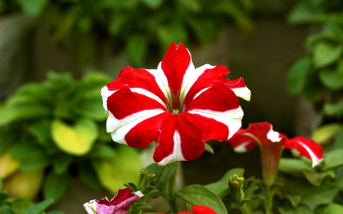
স্বাগতম

Slide 2
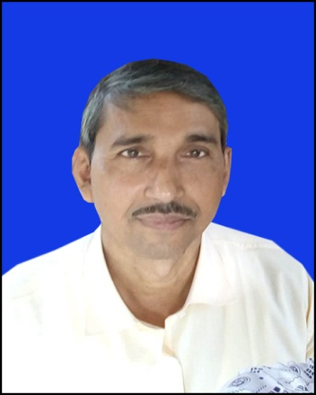
পরিচিতি
পাঠ
শ্রেণীঃ নবম-দশম
বিষয়ঃ গণিত
অধ্যায়ঃ নবম ( ৯.১ )- ত্রিকোণমিতি
শিক্ষার্থীঃ ৮০ জন ।
সময়ঃ ৫০ মিনিট
তারিখঃ ১৯/০৫/২০১৮
শিক্ষক
হিরন্ময় কবিরাজ
সহকারী শিক্ষক
চৌধুরী আব্দুল হামিদ একাডেমী
বরাট, গোয়ালন্দ, রাজবাড়ী
01748986869
heronmoykabiraj@gmail.com

Slide 3
চিত্র দেখে নিচের প্রশ্নোগুলোর উতর দাও
A
প্রশ্নঃ বলতো BC কে কি বলা হয়?
উত্তরঃ BC একটি রেখাংশ
প্রশ্নঃ বলতো AB কে কি বলা হয়?
⌝
উত্তরঃ AB ও একটি রেখাংশ
B
C
প্রশ্নঃ বলতো AB এবং BC এর সমন্বয়ে কি উৎপন্ন হয়েছে?
উত্তরঃ AB ও BC এর সমন্বয়ে ABC কোণ উৎপন্ন হয়েছে
প্রশ্নঃ এবার বলতো ABC এর সামনে ∠ প্রতীক লাগালে অর্থাৎ ∠ABC লিখলে এটাকে কি বলা হয়?
উত্তরঃ ∠ABC এটাকে বলা হয় ABC কোণ।
প্রশ্নঃ বলতো ⌝ এটা কিসের প্রতীক?
উত্তরঃ ⌝ এটা সমকোণের প্রতীক।
প্রশ্নঃ এবার বলতো ∠ABC কোণের মাঝে ⌝ এই প্রতীক দিলে ∠ABC কে কি বলা হয়?
উত্তরঃ ∠ABC কোণটিকে সমকোণ বা $90$ ডিগ্রি বলা হয়।

Slide 4
চিত্র দেখে নিচের প্রশ্নোগুলোর উতর দাও
A
প্রশ্নঃ এবার বলতো A , C যোগ করলে কি উৎপন্ন হয় এবং একে কী প্রতীক দ্বারা প্রকাশ করা হয়?
উত্তরঃ ABC ত্রিভুজ উৎপন্ন হয় এবং একে △ABC প্রতীক দ্বারা প্রকাশ করা হয়।
⌝
B
C
প্রশ্নঃ ∠ABC বা সমকোণের তুলনায় ∠A বা ∠C বড় না ছোট?
উত্তরঃ ∠A এবং ∠C উভই সমকোণ বা ${90}^{0}$ এর চেয়ে ছোট।
প্রশ্নঃ বলতো ∠A বা ∠C অর্থাৎ ${90}^{0}$ অপেক্ষা ছোট কোণকে কি কোণ বলে?
উত্তরঃ ${90}^{0}$ অপেক্ষা ছোট কোণকে সূক্ষ্ম কোণ বলে।
বিঃদ্রঃ মনে রাখবে প্রতিটি ত্রিভুজের তিনটি বাহু ও তিনটি কোণ থাকে এবং প্রতিটি বাহুর বিপরীতে একটি কোণ ও প্রতিটি কোণের বিপরীতে একটি বাহু থাকে।

Slide 5
চিত্র দেখে নিচের প্রশ্নোগুলোর উতর দাও
A
প্রশ্নঃ তাহলে, এবার বলতো AB বাহুর বিপরীত কোণের নাম কি?
উত্তরঃ AB বাহুর বিপরীত কোণ = ∠ACB
প্রশ্নঃ তাহলে, এবার বলতো BC বাহুর বিপরীত কোণের নাম কি?
⌝
উত্তরঃ BC বাহুর বিপরীত কোণ = ∠BAC
B
C
প্রশ্নঃ তাহলে, এবার বলতো AC বাহুর বিপরীত কোণের নাম কি?
উত্তরঃ AC বাহুর বিপরীত কোণ = ∠ABC
প্রশ্নঃ তাহলে, এবার বলতো ∠ABC কোণের বিপরীত বাহুর নাম কি?
উত্তরঃ ∠ABC কোণের বিপরীত বাহুর নাম= AC
প্রশ্নঃ তাহলে, এবার বলতো ∠ACB কোণের বিপরীত বাহুর নাম কি?
উত্তরঃ ∠ACB কোণের বিপরীত বাহুর নাম= AB
প্রশ্নঃ তাহলে, এবার বলতো ∠BAC কোণের বিপরীত বাহুর নাম কি?
উত্তরঃ ∠BAC কোণের বিপরীত বাহুর নাম= BC
পরশ্নঃ বলতো △ABC এর তিনিটি কোণের মধ্যে কয়টি কোণ সমকোণ?
উত্তরঃ তিনটি কোণের মধ্যে একটি কোণ সমকোণ ।
প্রশ্নঃ বলতো, যে ত্রিভুজের একটি কোণ সমকোণ তাকে কি বলে?
উত্তরঃ যে ত্রিভুজের একটি কোণ সমকোণ তাকে সমকোণী ত্রিভুজ বলে।

Slide 6
চিত্র দেখে নিচের প্রশ্নোগুলোর উতর দাও
A
প্রশ্নঃ বলতো △ABC সমকোণী ত্রিভুজের সমকোণের বিপরীত বাহু কোনটি?
উত্তরঃ AC .
প্রশ্নঃ বলতো সমকোণের বিপরীত বাহু AC কে কী বলে ?
⌝
B
উত্তরঃ AC কে অতিভুজ বলে।
C
প্রশ্নঃ অতিভুজ কাকে বলে?
উত্তরঃ সমকোণী ত্রিভুজের সমকোণের বিপরীত বাহুকে অতিভুজ বলে। যেমন, উপরের চিত্রের সমকোণ ∠ABC এর বিপরীত বাহু AC হলো অতিভুজ।
প্রশ্নঃ বলতো সমকোণ সংলগ্ন বাহু কয়টি ও কি কি?
উত্তরঃ দুইটি ; যথা, AB ও BC
প্রশ্নঃ বলতো, সমকোণ সংলগ্ন বাহুদ্বয়কে কি কি নামে ডাকা হয়?
উত্তরঃ এদের একটিকে বলে লম্ব বা উন্নতি এবং অপরটিকে বলে ভূমি বা সন্নিহিত বাহু। যেমন, সমকোণী △ABC এর AB লম্ব হলে BC হবে ভূমি আর BC লম্ব হলে AB হবে ভূমি।
বিঃদ্রঃ তোমাদের অবশ্যই বিশেষ ভাবে মনে রাখতে হবে, ত্রিকোণমিতিতে সর্বদাই সমকোণী ত্রিভুজ ব্যবহার করতে হবে আর সমকোণ বাদে অপর সূক্ষ্ম কোণদ্বয়ের যে কোনো একটি কোণ ব্যবহার করতে হবে। সূক্ষ্ম কোণোদ্বয়ের যে কোণোটি ব্যবহার করবে সেই কোণের বিপরীত বাহু হবে লম্ব আর অতিভুজ বাদে অপরটি ভূমি বা সন্নিহিত বাহু।

Slide 7
A
চিত্র দেখে নিচের প্রশ্নোগুলোর উতর দাও
প্রশ্নঃ যদি সমকোণী △ABC এর ∠C ব্যবহার করা হয় তবে লম্ব ও ভূমির নাম কি কি?
⌝
উত্তরঃ লম্ব= AB এবং ভূমি= BC
B
C
প্রশ্নঃ যদি সমকোণী △ABC এর ∠A ব্যবহার করা হয় তবে লম্ব ও ভূমির নাম কি কি?
উত্তরঃ লম্ব= BC এবং ভূমি= AB
প্রশ্নঃ বলতো অনুপাত কাকে বলে?
উত্তরঃ একই জাতীয় দুইটি রাশির মধ্যে তুলনা করাকে অনুপাত বলে।
প্রশ্নঃ বলতো সমকোণী ত্রিভুজের লম্ব, ভূমি, অতিভুজ এই তিনটি রাশি থেকে যে কোন দুইটি রাশিকে নিয়ে মোট কয়টি ও কি কি অনুপাত তৈরী করা যায়?
উত্তরঃ ছয়টি; যথা, $\frac{লম্ব}{অতিভুজ}$, $\frac{ভূমি }{অতিভুজ}$, $\frac{অতিভুজ }{লম্ব}$, $\frac{অতিভুজ }{ভূমি}$, $\frac{ভূমি}{লম্ব}$ , $\frac{লম্ব }{ভূমি}$
প্রশ্নঃ বলতো , এই অনুপাত গুলোকে একত্রে কি বলে?
উত্তরঃ সূক্ষ্মকোণের ত্রিকোণমিতিক অনুপাত।

Slide 8
পাঠ ঘোষণাঃ
আমাদের আজকের পাঠ......
সূক্ষ্মকোণের ত্রিকোণমিতিক অনুপাত।

Slide 9
শিখন ফলঃ
এই পাঠ শেষে আমরা...
১. সূক্ষ্মকোণের ত্রিকোণমিতিক অনুপাত বর্ণনা করতে পারব।
২. সূক্ষ্মকোণের ত্রিকোণমিতিক অনুপাত গুলোর মধ্যে পারস্পরিক সম্পর্ক নির্ণয়করতে পারব।
৩. সূক্ষ্মকোণের ত্রিকোণমিতিক অনুপাত গুলোর ধ্রুবতা যাচাই করে প্রমাণ ও গাণিতিক সমস্যা সমাধান করতে পারব।
৪. ত্রিকোণমিতিক অভেদাবলি প্রমাণ করতে পারব।
৫. ত্রিকোণমিতিক অভেদাবলির প্রয়োগ করতে পারব।

Slide 10
পাঠ উপস্থাপনঃ
এর আগের স্লাইড গুলো থেকে আমরা জানলাম, সমকোণী ত্রিভুজের বাহুগুলো অতিভুজ, লম্ব ও ভূমি নামে অভিহিত।
ত্রিভুজের আনুভূমিক অবস্থানের জন্য এই নামগুলো সার্থক।
সমকোণী ত্রিভুজের সূক্ষ্মকোণদ্বয়ের একটির সাপেক্ষে অবস্থানের প্রেক্ষিতেও বাহুগোর নামকরণ করা হয়। যথা,
অতিভুজঃ সমকোণী ত্রিভুজের বৃহত্তম বাহু বা সমকোণের বিপরীত বাহু। যেমন চিত্রে
A
এটি হলো অতিভুজ
⌝
B
C
সমকোণী ত্রিভুজ △ABC এর ∠ABC = সমকোণ এবং ∠ABC এর বিপরীত বাহু= AC হলো অতিভুজ।

Slide 11
বিপরীত বাহু/লম্বঃ যা হলো প্রদত্ত কোণের সরাসরি বিপরীত দিকের বাহু। যেমন, চিত্রে
A
চিত্রে AB = লম্ব
⌝
B
C
সমকোণী ত্রিভুজ △ABC এর ∠ABC= সমকোণ; প্রদত্ত কোণ = ∠C হলে, ∠C এর বিপরীত বাহু= AB হলো লম্ব।

Slide 12
সন্নিহিত বাহু/ভূমিঃ যা অতিভুজের সাথে প্রদত্ত কোণ সৃষ্টিকারী একটি বাহু/রেখাংশ।
A
⌝
B
C
চিত্রে BC= ভূমি
সমকোণী ত্রিভুজ △ABC এর ∠ABC= সমকোণ; প্রদত্ত কোণ = ∠C হলে, অতিভুজের সাথে ∠C কোণ সৃষ্টিকারী বাহু = BC হলো ভূমি।

Slide 13
এবার আমরা নিচের চিত্র থেকে অতিভুজ, লম্ব ও ভূমি চিনে নেই।
P
P
N
O
N
O
△PON এর, ∠PNO = সমকোণ।
△PON এর, ∠PNO = সমকোণ।
∴ ∠PON কোণের জন্য;
∴ ∠OPN কোণের জন্য;
১. অতিভুজ = OP
১. অতিভুজ = OP
২. লম্ব/বিপরীত বাহু = PN
২. লম্ব/বিপরীত বাহু = ON
৩. ভূমি/সন্নিহিত বাহু = ON
৩. ভূমি/সন্নিহিত বাহু = PN

Slide 14
নিচের বিষয় গুলো মনে রাখতে হবে।
জ্যামিতিক চিত্রের শীর্ষবিন্দু চিহ্নিত করার জন্য বড় হাতের ইংরেজী বর্ণ এবং বাহুর দৈর্ঘ্য নির্দেশ করতে ছোট হাতের ইংরেজী বর্ণ ব্যবহার করা হয়।
P
r
q
Q
p
R
যেমন, △PQR এর শীর্ষবিন্দু চিহ্নিত করতে P, Q ও R ব্যবহার করা হয়েছে এবং PQ এর দৈর্ঘ্য = r ; QR এর দৈর্ঘ্য = p ; ও PR এর দৈর্ঘ্য = q .
সাধারণত ∠P এর বিপরীত বাহুর দৈর্ঘ্যকে p ;
∠Q এর বিপরীত বাহুর দৈর্ঘ্যকে q ;
এবং ∠R এর বিপরীত বাহুর দৈর্ঘ্যকে r দ্বারা প্রকাশ করা হয়।

Slide 15







P
$$β$$
$$θ$$
N
O
কোণ নির্দেশের জন্য প্রায়শই গ্রিক বর্ণ ব্যবহৃত হয়।
গ্রিক বর্ণমালার ছয়টি বহুল ব্যবহৃত বর্ণ নিচে দেওয়া হলো।
$α$
$$β$$
$$γ$$
$$θ$$
$$∅$$
𝛚
আলফা
বিটা
গামা
থিটা
ফাই
ওমেগা
প্রাচীন গ্রিসের বিখ্যাত গণিতবিদদের হাত ধরে জ্যামিতি ও ত্রিকোণমিতিতে গ্রিক বর্ণগুলোর ব্যবহার হয়ে আসছে।

Slide 16









উদাহরণঃ $θ$ কোণের জন্য অতিভুজ, সন্নিহিত বাহু ও বিপরীত বাহু চিহ্নিত কর।
r
G
17
8
p
q
$$θ$$
$$θ$$
$$θ$$
15
E
F
সমাধানঃ
সমাধানঃ
সমাধানঃ
১. অতিভুজ = $17$ একক।
১. অতিভুজ = $p$ একক।
১. অতিভুজ = EF
২. বিপরীত বাহু = $8$ একক।
২. বিপরীত বাহু/লম্ব = $r$ একক।
২. বিপরীত বাহু /লম্ব= EG
৩.সন্নিহিত বাহু = $15$ একক।
৩.সন্নিহিত বাহু/ভূমি = $q$ একক।
৩.সন্নিহিত বাহু /ভূমি= GF

Slide 17


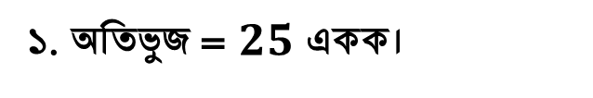

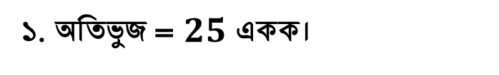
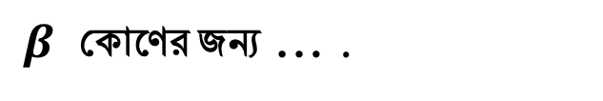
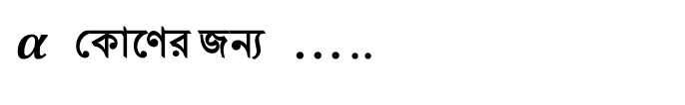



নিচের চিত্র থেকে $α$ ও $β$ কোণের জন্য অতিভুজ, লম্ব ও ভূমি নির্ণয় কর।
7
24
$$α$$
$$β$$
25
$α$ কোণের জন্য …..
$β$ কোণের জন্য … .
সমাধানঃ
সমাধানঃ
১. অতিভুজ = $25$ একক।
১. অতিভুজ = $25$ একক।
২. বিপরীত বাহু/লম্ব = $24$ একক।
২. বিপরীত বাহু/লম্ব = $7$ একক।
৩.সন্নিহিত বাহু/ভূমি = $7$ একক।
৩.সন্নিহিত বাহু/ভূমি = $24$ একক।

Slide 18










দলীয় কাজঃ
$θ$ ও $ø$ কোণের জন্য নিম্নের ত্রিভুজ গুলোর অতিভুজ, লম্ব ও ভূমি নির্ণয় কর।
$$ø$$
36
D
d
ø
১.
$$θ$$
৩.
৫.
$$θ$$
27
$$ø$$
e
r
45
E
$$θ$$
F
9
H
c
২.
$$θ$$
৪.
$$θ$$
৬.
$$θ$$
I
b
15
12
a
$$ø$$
$$ø$$
ø
J

Slide 19
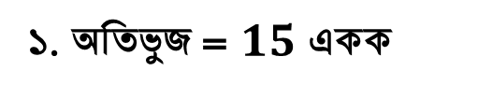











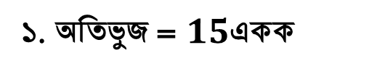
দলীয় কাজের সমাধানঃ
9
$$ø$$
D
$$θ$$
d
২.
১.
$$θ$$
12
৩.
$$θ$$
15
$$ø$$
r
$$ø$$
e
E
F
$θ$ কোণের জন্য সমাধান--
$θ$ কোণের জন্য সমাধান--
$θ$ কোণের জন্য সমাধান--
১. অতিভুজ = DF
১. অতিভুজ = $15$ একক
১. অতিভুজ = d
২. বিপরীত বাহু/লম্ব = EF
২. বিপরীত বাহু/লম্ব =$12$ একক
২. বিপরীত বাহু/লম্ব = r
৩.সন্নিহিত বাহু/ভূমি = DE
৩.সন্নিহিত বাহু/ভূমি = $9$ একক
৩.সন্নিহিত বাহু/ভূমি = e
$∅$ কোণের জন্য সমাধান--
$∅$ কোণের জন্য সমাধান--
$∅$ কোণের জন্য সমাধান--
১. অতিভুজ = DF
১. অতিভুজ = $15$একক
১. অতিভুজ = d
২. বিপরীত বাহু/লম্ব = DE
২. বিপরীত বাহু/লম্ব = $9$ একক
২. বিপরীত বাহু/লম্ব = e
৩.সন্নিহিত বাহু/ভূমি = $12$ একক
৩.সন্নিহিত বাহু/ভূমি = r
৩.সন্নিহিত বাহু/ভূমি = EF

Slide 20
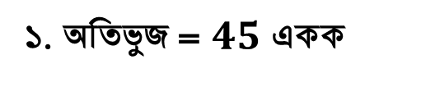




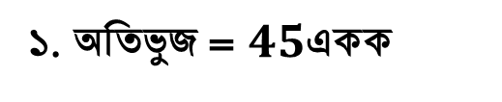
দলীয় কাজের সমাধানঃ
c
H
৪.
$$θ$$
36
৬.
$$θ$$
ø
I
৫.
b
27
a
$$ø$$
ø
45
$$θ$$
J
$θ$ কোণের জন্য সমাধান--
$θ$ কোণের জন্য সমাধান--
$θ$ কোণের জন্য সমাধান--
১. অতিভুজ = HJ
১. অতিভুজ = $45$ একক
১. অতিভুজ = a
২. বিপরীত বাহু/লম্ব = IJ
২. বিপরীত বাহু/লম্ব =$36$ একক
২. বিপরীত বাহু/লম্ব = b
৩.সন্নিহিত বাহু/ভূমি = HI
৩.সন্নিহিত বাহু/ভূমি = $27$ একক
৩.সন্নিহিত বাহু/ভূমি = c
$∅$ কোণের জন্য সমাধান--
$∅$ কোণের জন্য সমাধান--
$∅$ কোণের জন্য সমাধান--
১. অতিভুজ = HJ
১. অতিভুজ = $45$একক
১. অতিভুজ = a
২. বিপরীত বাহু/লম্ব = HI
২. বিপরীত বাহু/লম্ব = $27$ একক
২. বিপরীত বাহু/লম্ব = c
৩.সন্নিহিত বাহু/ভূমি = $36$ একক
৩.সন্নিহিত বাহু/ভূমি = b
৩.সন্নিহিত বাহু/ভূমি = IJ

Slide 21



সদৃশ সমকোণী ত্রিভূজের বাহুগুলোর অনুপাত সমূহের ধ্রুবতাঃ
$$P_{1}$$
A
মনে করি ∠XOA একটি সূক্ষ্মকোণ।
P
OA বাহুতে যেকোনো একটি বিন্দু P নিই।
P থেকে OX বাহু পর্যন্ত PM লম্ব টানি।
$$θ$$
O
M
$$M_{1}$$
X
ফলে একটি সমকোণী ত্রিভুজ △POM গঠিত হলো।
এই △POM এর PM, OM ও OP বাহুগুলোর যে তিনটি অনুপাত পাওয়া যায় এদের মান OA বাহুতে নির্বাচিত P বিন্দুর অবস্থানের ওপর নির্ভর করে না।
∠XOA কোণের OA বাহুতে আরেকটি বিন্দু $P_{1}$ নিই।
$P_{1}$ বিন্দু থেকে OX বাহু পর্যন্ত $P_{1}M_{1}$ লম্ব টানি।
তাহলে △POM ও △$P_{1}OM_{1}$ দুইটি সদৃশ সমকোণী ত্রিভুজ উৎপন্ন হলো।

Slide 22



সদৃশ সমকোণী ত্রিভূজের বাহুগুলোর অনুপাত সমূহের ধ্রুবতাঃ
$$P_{1}$$
A
P
$$θ$$
O
M
$$M_{1}$$
X
এখন, △POM ও △$P_{1}OM_{1}$ দুইটি সদৃশ ত্রিভুজ হওয়ায় ,
$\frac{PM}{P_{1}M_{1}}$ = $\frac{OP}{OP_{1}}$ বা $\frac{PM}{OP}$ = $\frac{P_{1}M_{1}}{{OP}_{1}}$
$\frac{OM}{OM_{1}}$ = $\frac{OP}{OP_{1}}$ বা $\frac{OM}{OP}$ = $\frac{OM_{1}}{{OP}_{1}}$
$\frac{PM}{P_{1}M_{1}}$ = $\frac{OM}{OM_{1}}$ বা $\frac{PM}{OM}$ = $\frac{P_{1}M_{1}}{{OM}_{1}}$
অর্থাৎ অনুপাত সমূহের প্রত্যেকটি ধ্রুবক।
এই অনুপাত সমূহকে ত্রিকোণমিতিক অনুপাত বলে।

Slide 23

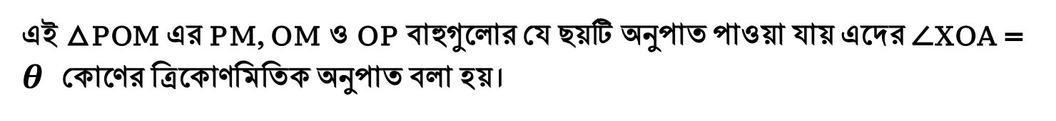
সূক্ষ্মকোণের ত্রিকোণমিতিক অনুপাতঃ
A
P
$$θ$$
O
M
X
মনে করি, ∠XOA = $θ$ একটি সূক্ষ্মকোণ।
OA বাহুতে যে কোনো একটি বিন্দু P নেই।
P থেকে OX বাহু পর্যন্ত PM লম্ব টানি অর্থৎ PM⊥OX আঁকি।
ফলে একটি সমকোণী ত্রিভুজ △POM গঠিত হলো।
এই △POM এর PM, OM ও OP বাহুগুলোর যে ছয়টি অনুপাত পাওয়া যায় এদের ∠XOA = $θ$ কোণের ত্রিকোণমিতিক অনুপাত বলা হয়।
এই অনুপাতগুলোর প্রত্যেকটিকে গণিত বিদরা একটি সুনির্দিষ্ট নামে নামকরণ করেছেন।

Slide 24
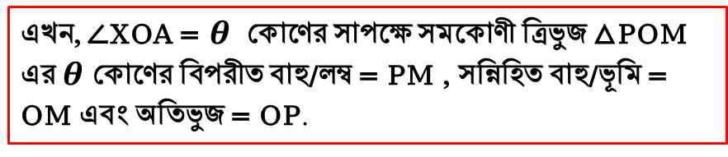

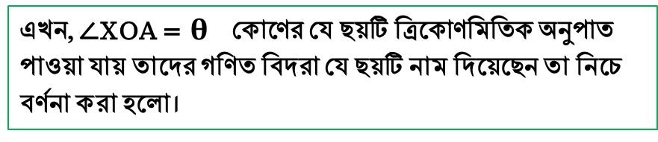
সূক্ষ্মকোণের ত্রিকোণমিতিক অনুপাতঃ
A
এখন, ∠XOA = $θ$ কোণের সাপক্ষে সমকোণী ত্রিভুজ △POM এর $θ$ কোণের বিপরীত বাহু/লম্ব = PM , সন্নিহিত বাহু/ভূমি = OM এবং অতিভুজ = OP.
P
এখন, ∠XOA = $θ$ কোণের যে ছয়টি ত্রিকোণমিতিক অনুপাত পাওয়া যায় তাদের গণিত বিদরা যে ছয়টি নাম দিয়েছেন তা নিচে বর্ণনা করা হলো।
$$θ$$
O
M
X
গণিত বিদরা, $\frac{PM}{OP}$ = $\frac{লম্ব}{অতিভুজ}$ , এই অনুপাতের নাম দিয়েছেন sin$θ$ অর্থাৎ, sin$θ$ = $\frac{লম্ব}{অতিভুজ}$
গণিত বিদরা, $\frac{OP}{PM}$ = $\frac{অতিভূজ}{লম্ব}$ , এই অনুপাতের নাম দিয়েছেন cosec$θ$ অর্থাৎ, cosec$θ$ = $\frac{অতিভূজ}{লম্ব}$
গণিত বিদরা, $\frac{PM}{OM}$ = $\frac{লম্ব}{ভূমি}$ , এই অনুপাতের নাম দিয়েছেন tan$θ$ অর্থাৎ, tan$θ$ = $\frac{লম্ব}{ভূমি}$
গণিত বিদরা, $\frac{OM}{PM}$ = $\frac{ভূমি}{লম্ব}$ , এই অনুপাতের নাম দিয়েছেন cot$θ$ অর্থাৎ, cot$θ$ = $\frac{ভূমি}{লম্ব}$
গণিত বিদরা, $\frac{OM}{OP}$ = $\frac{ভূমি}{অতিভুজ}$ , এই অনুপাতের নাম দিয়েছেন cos$θ$ অর্থাৎ, cos$θ$ = $\frac{ভূমি}{অতিভুজ}$
গণিত বিদরা, $\frac{OP}{OM}$ = $\frac{অতিভূজ}{ভূমি}$ , এই অনুপাতের নাম দিয়েছেন sec$θ$ অর্থাৎ, sec$θ$ = $\frac{অতিভূজ}{ভূমি}$

Slide 25
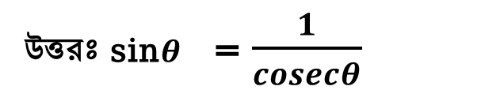
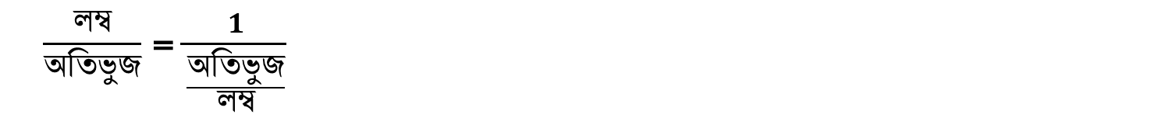

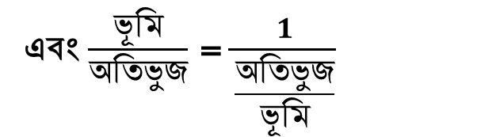

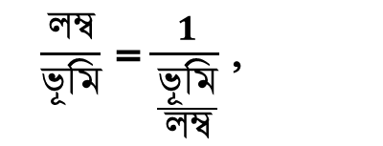
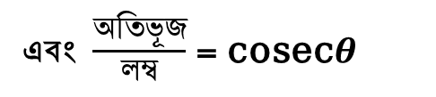
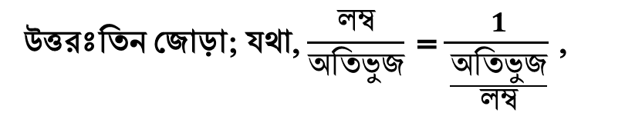
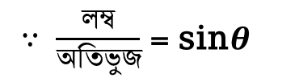
সূক্ষ্মকোণের ত্রিকোণমিতিক অনুপাত এবং এদের মধ্যে সম্পর্কঃ
গণিতে, $\frac{লম্ব}{অতিভুজ}$ এই অনুপাতকে বলাহয় $\frac{অতিভুজ}{লম্ব}$ এর বপরীত অনুপাত ; এবং লেখা হয়,
$\frac{লম্ব}{অতিভুজ}$ = $\frac{1}{\frac{অতিভুজ}{লম্ব}}$
প্রশ্নঃ এবার পর্যবেক্ষন করে বলতো, ত্রিকোণমিতিতে কয় জোড়া এবং কি কি বিপরীত অনুপাত আছে? তা খাতায় লিখ।
উত্তরঃতিন জোড়া; যথা, $\frac{লম্ব}{অতিভুজ}$ = $\frac{1}{\frac{অতিভুজ}{লম্ব}}$ ,
$\frac{লম্ব}{ভূমি}$ = $\frac{1}{\frac{ভূমি}{লম্ব}}$ ,
এবং $\frac{ভূমি}{অতিভুজ}$ = $\frac{1}{\frac{অতিভুজ}{ভূমি}}$
প্রশ্নঃ বলতো , $\frac{লম্ব}{অতিভুজ}$ = $\frac{1}{\frac{অতিভুজ}{লম্ব}}$ এর পরিবর্তে কি লেখা যায়?
উত্তরঃ sin$θ$ = $\frac{1}{cosecθ}$
$∵$ $\frac{লম্ব}{অতিভুজ}$ = sin$θ$
এবং $\frac{অতিভূজ}{লম্ব}$ = cosec$θ$
[
]
প্রশ্নঃ বলতো, অনুরূপ ভাবে cosec$θ$ = কত ?
অনুরূপ ভাবে, cosec$θ$ = $\frac{1}{sinθ}$

Slide 26
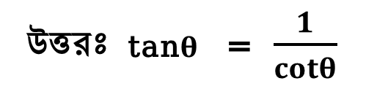
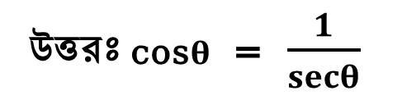


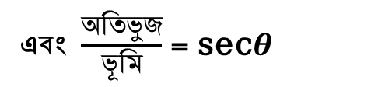
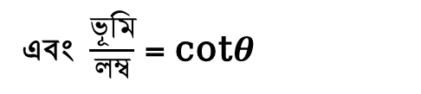
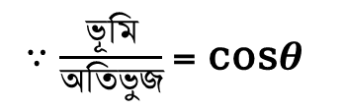
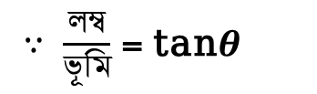
সূক্ষ্মকোণের ত্রিকোণমিতিক অনুপাত এবং এদের মধ্যে সম্পর্কঃ
প্রশ্নঃ এবার বলতো $\frac{লম্ব}{ভূমি}$ = $\frac{1}{\frac{ভূমি}{লম্ব}}$ এর পরিবর্তে কি লেখা যায়?
উত্তরঃ tan$θ$ = $\frac{1}{cotθ}$
$∵$ $\frac{লম্ব}{ভূমি}$ = tan$θ$
এবং $\frac{ভূমি}{লম্ব}$ = cot$θ$
[
]
প্রশ্নঃ বলতো, অনুরূপ ভাবে cot$θ$ = কত ?
উত্তরঃ অনুরূপ ভাবে, cot$θ$ = $\frac{1}{tanθ}$
প্রশ্নঃ এবার বলতো, $\frac{ভূমি}{অতিভুজ}$ = $\frac{1}{\frac{অতিভুজ}{ভূমি}}$ এর পরিবর্তে কি লেখা যায় ?
উত্তরঃ cos$θ$ = $\frac{1}{secθ}$
$∵$ $\frac{ভূমি}{অতিভুজ}$ = cos$θ$
এবং $\frac{অতিভুজ}{ভূমি}$ = sec$θ$
[
]
প্রশ্নঃ বলতো, অনুরূপ ভাবে sec$θ$ = কত ?
উত্তরঃ অনুরূপ ভাবে , sec$θ$ = $\frac{1}{cosθ}$

Slide 27
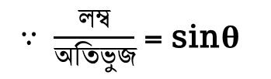
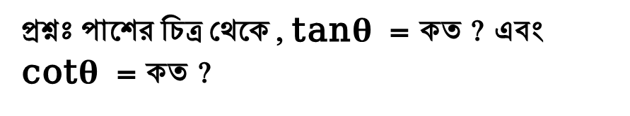
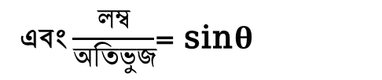

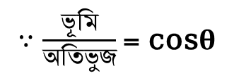
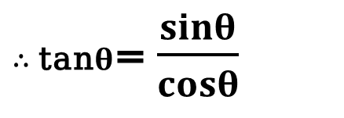
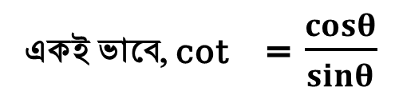
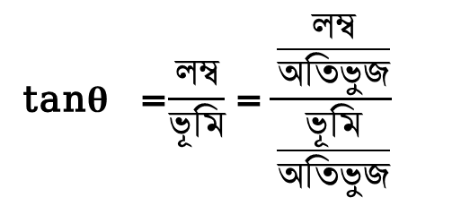
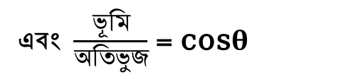
সূক্ষ্মকোণের ত্রিকোণমিতিক অনুপাত এবং এদের মধ্যে সম্পর্কঃ
A
P
প্রশ্নঃ পাশের চিত্র থেকে , tan$θ$ = কত ? এবং cot$θ$ = কত ?
অতিভুজ
লম্ব
$$θ$$
O
ভূমি
M
X
উত্তরঃ চিত্র থেকে, সংজ্ঞানুযায়ী,
tan$θ$ =$\frac{লম্ব}{ভূমি}$ = $\frac{\frac{লম্ব}{অতিভুজ}}{\frac{ভূমি}{অতিভুজ}}$
[ লব ও হরকে অতিভুজ দ্বারা ভাগকরে ]
$∴$ tan$θ$= $\frac{sinθ}{cosθ}$
$∵$ $\frac{লম্ব}{অতিভুজ}$ = sin$θ$
এবং $\frac{ভূমি}{অতিভুজ}$ = cos$θ$
[
]
একই ভাবে, cot = $\frac{cosθ}{sinθ}$
$∵$ $\frac{ভূমি}{অতিভুজ}$ = cos$θ$
এবং $\frac{লম্ব}{অতিভুজ}$= sin$θ$
[
]

Slide 28

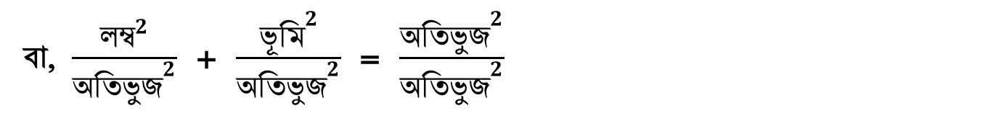


সূক্ষ্মকোণের ত্রিকোণমিতিক অনুপাত এবং এদের মধ্যে সম্পর্কঃ
প্রশ্নঃ জ্যামিতিক উপায়ে প্রমাণ করযে, $\sin^{2}θ+ \cos^{2}θ=1$
Y
সমাধানঃ
P
মনে করি, ∠YOX =$θ$ একটি সূক্ষ্মকোণ।
অতিভুজ
লম্ব
OY বাহুতে যে কোনো একটি বিন্দু P নেই।
$$θ$$
O
ভূমি
P বিন্দু থেকে OX বাহুতে PM লম্ব আঁকি অর্থৎ PM⊥OX আঁকি।
M
X
ফলে একটি সমকোণী ত্রিভুজ △POM গঠিত হলো; যার, লম্ব= PM, অতিভুজ=OP এবং ভূমি=OM.
সমকোণী ত্রিভুজ △POM থেকে , পিথাগোরাসের সূত্রানুসারে,
${লম্ব}^{2}+$ ${ভূমি}^{2}$ = ${অতিভুজ}^{2}$
বা, $\frac{{লম্ব}^{2}}{{অতিভুজ}^{2}}$ + $\frac{{ভূমি}^{2}}{{অতিভুজ}^{2}}$ = $\frac{{অতিভুজ}^{2}}{{অতিভুজ}^{2}}$
[ উভয় পক্ষকে ${অতিভুজ}^{2}$ দ্বারা ভাগ করে]
বা, ${(\frac{লম্ব}{অতিভুজ})}^{2}$ + ${(\frac{ভূমি}{অতিভুজ})}^{2}$ = ${(\frac{অতিভুজ}{অতিভুজ})}^{2}$
বা, ${(sinθ)}^{2}$ + ${(cosθ)}^{2}$ = $1^{2}$
বা, $\sin^{2}θ + \cos^{2}θ$ = $1$ প্রমাণিত।

Slide 29

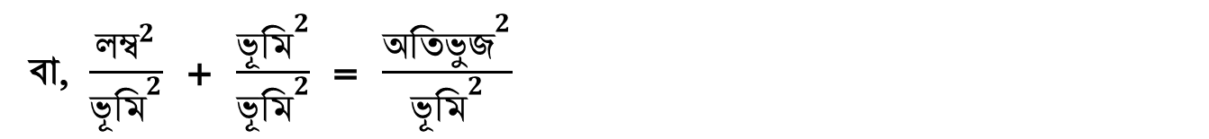

সূক্ষ্মকোণের ত্রিকোণমিতিক অনুপাত এবং এদের মধ্যে সম্পর্কঃ
প্রশ্নঃ জ্যামিতিক উপায়ে প্রমাণ করযে, $\sec^{2}θ=1+ \tan^{2}θ$
Y
সমাধানঃ
P
মনে করি, ∠YOX =$θ$ একটি সূক্ষ্মকোণ।
অতিভুজ
লম্ব
OY বাহুতে যে কোনো একটি বিন্দু P নেই।
$$θ$$
O
ভূমি
P বিন্দু থেকে OX বাহুতে PM লম্ব আঁকি অর্থৎ PM⊥OX আঁকি।
M
X
ফলে একটি সমকোণী ত্রিভুজ △POM গঠিত হলো; যার, লম্ব= PM, অতিভুজ=OP এবং ভূমি=OM.
সমকোণী ত্রিভুজ △POM থেকে , পিথাগোরাসের সূত্রানুসারে,
${লম্ব}^{2}+$ ${ভূমি}^{2}$ = ${অতিভুজ}^{2}$
বা, $\frac{{লম্ব}^{2}}{{ভূমি}^{2}}$ + $\frac{{ভূমি}^{2}}{{ভূমি}^{2}}$ = $\frac{{অতিভুজ}^{2}}{{ভূমি}^{2}}$
[ উভয় পক্ষকে ${ভূমি}^{2}$ দ্বারা ভাগ করে]
বা, ${(\frac{লম্ব}{ভূমি})}^{2}$ + ${(\frac{ভূমি}{ভূমি})}^{2}$ = ${(\frac{অতিভুজ}{ভূমি})}^{2}$
বা, ${(tanθ)}^{2}$ + ${(1)}^{2}$ = ${(secθ)}^{2}$
বা, $\tan^{2}θ +1$= $\sec^{2}θ$ প্রমাণিত।

Slide 30

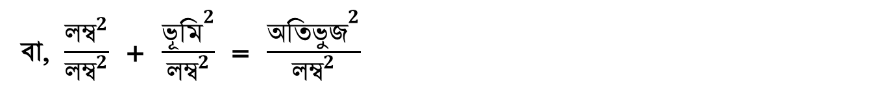

সূক্ষ্মকোণের ত্রিকোণমিতিক অনুপাত এবং এদের মধ্যে সম্পর্কঃ
প্রশ্নঃ জ্যামিতিক উপায়ে প্রমাণ করযে, ${cosec}^{2}θ=1$ + $\cot^{2}θ$
Y
সমাধানঃ
P
মনে করি, ∠YOX =$θ$ একটি সূক্ষ্মকোণ।
অতিভুজ
লম্ব
OY বাহুতে যে কোনো একটি বিন্দু P নেই।
$$θ$$
O
ভূমি
P বিন্দু থেকে OX বাহুতে PM লম্ব আঁকি অর্থৎ PM⊥OX আঁকি।
M
X
ফলে একটি সমকোণী ত্রিভুজ △POM গঠিত হলো; যার, লম্ব= PM, অতিভুজ=OP এবং ভূমি=OM.
সমকোণী ত্রিভুজ △POM থেকে , পিথাগোরাসের সূত্রানুসারে,
${লম্ব}^{2}+$ ${ভূমি}^{2}$ = ${অতিভুজ}^{2}$
বা, $\frac{{লম্ব}^{2}}{{লম্ব}^{2}}$ + $\frac{{ভূমি}^{2}}{{লম্ব}^{2}}$ = $\frac{{অতিভুজ}^{2}}{{লম্ব}^{2}}$
[ উভয় পক্ষকে ${লম্ব}^{2}$ দ্বারা ভাগ করে]
বা, ${(\frac{লম্ব}{লম্ব})}^{2}$ + ${(\frac{ভূমি}{লম্ব})}^{2}$ = ${(\frac{অতিভুজ}{লম্ব})}^{2}$
বা, ${(1)}^{2}$ + ${(cotθ)}^{2}$ = ${(cosecθ)}^{2}$
বা, $1+ \cot^{2}θ$ = ${cosecθ}^{2}$প্রমাণিত।

Slide 31
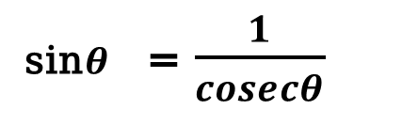
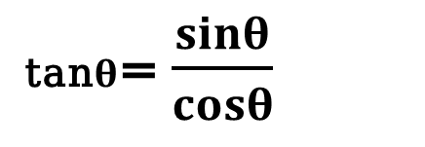
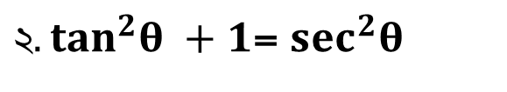
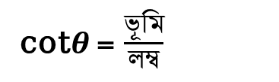
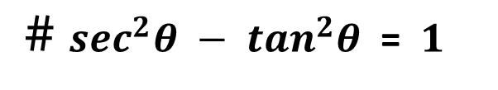
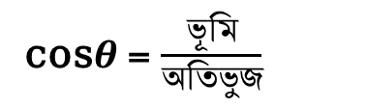
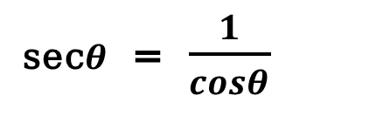
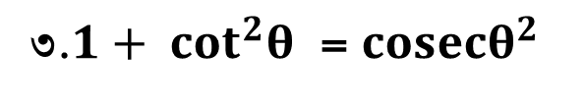
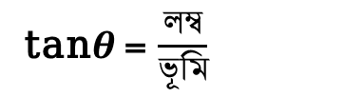
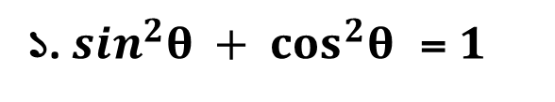
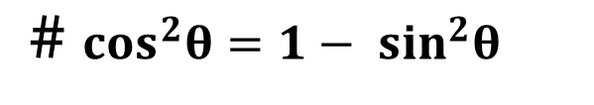
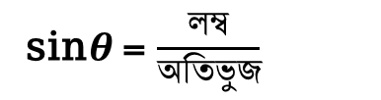
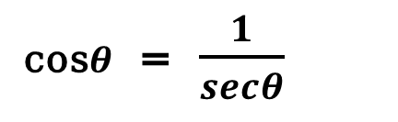










এবার জেনে নেই, একনজরে ত্রিকোণমিতিক সূত্রাবলীঃ
sin$θ$ = $\frac{লম্ব}{অতিভুজ}$
sin$θ$ = $\frac{1}{cosecθ}$
১. $\sin^{2}θ + \cos^{2}θ$ = $1$
cosec$θ$ = $\frac{অতিভূজ}{লম্ব}$
cosec$θ$ = $\frac{1}{sinθ}$
${২. tan}^{2}θ +1$= $\sec^{2}θ$
tan$θ$ = $\frac{লম্ব}{ভূমি}$
3.$1+ \cot^{2}θ$ = ${cosecθ}^{2}$
tan$θ$ = $\frac{1}{cotθ}$
১ এর অনুসিদ্ধান্ত গুলি...
cot$θ$ = $\frac{ভূমি}{লম্ব}$
cot$θ$ = $\frac{1}{tanθ}$
# $\sin^{2}θ=1 − \cos^{2}θ$
cos$θ$ = $\frac{ভূমি}{অতিভুজ}$
# $\cos^{2}θ=1− \sin^{2}θ$
cos$θ$ = $\frac{1}{secθ}$
২ এর অনুসিদ্ধান্ত গুলি...
sec$θ$ = $\frac{অতিভূজ}{ভূমি}$
# $\sec^{2}θ$ $−$ $\tan^{2}θ$ = $1$
sec$θ$ = $\frac{1}{cosθ}$
# $\sec^{2}θ$ $−$ $1$= $\tan^{2}θ$
tan$θ$= $\frac{sinθ}{cosθ}$
3 এর অনুসিদ্ধান্ত গুলি...
# ${cosec}^{2}θ$ $−$ $\cot^{2}θ$ = $1$
cot$θ$ = $\frac{cosθ}{sinθ}$
# ${cosec}^{2}θ$ $−1$= $\cot^{2}θ$

Slide 32


বিঃ দ্রঃ তোমাদের অবশ্যই মনে রাখতে হবে --
Sin$θ$ প্রতীকটি $θ$ কোণের সাইন-এর অনুপাতকে বুঝায়।
sin ও $θ$ এর গুণফলকে নয়।
$θ$ বাদে sin আলাদা কোনো অর্থ বহন করে না।
ত্রিকোণমিতিতে অন্যান্য অনুপাতের ক্ষেত্রেও বিষয়টি প্রযোজ্য।
২. পূর্ণসংখ্যা সূচক n এর জন্য ${(sinθ)}^{n}$ কে $\sin^{n}θ$ ও ${ (cosθ)}^{n}$ কে $\cos^{n}θ$ ইত্যা্দি লেখা হয়।

Slide 33

জোড়ায় কাজঃ
১.বই-২ ⦂ sinA = $\frac{3}{4}$ হলে , A কোণের অন্যান্য ত্রিকোণমিতিক অনুপাত গুলো নির্ণয় কর।
২.বই-৩⦂ দেওয়া আছে, $15$ cotA = $8$ ; তাহলে, sinA এবং secA এর মান বের কর।
৩.বই-৪ ⦂ △ABC সমকোণী ত্রিভুজের ∠C = সমকোণ,AB= $13$ সে.মি. , BC= $12$ সে.মি. এবং ∠ABC= $θ$ হলে, sin$θ$ , cos$θ$ ও tsn$θ$ এর মান বের কর।
৪.বই-৫⦂ △ABC সমকোণী ত্রিভুজের ∠B = সমকোণ। tanA= $√3$ হলে ,
প্রমাণ কর যে, $√3$sinA.cosA= $\frac{3}{4}$ .
৫.বই-২১ ⦂ cosA+ sinA= $√2$cosA হলে, তবে প্রমাণ করযে, cosA $−$sinA= $√2$sinA .
৬.বই-২২$⦂$ যদি tanA = $\frac{1}{√3}$ হয়, তবে $\frac{{cosec}^{2}A − \sec^{2}A}{{cosec}^{2}A+ \sec^{2}A}$ এর মান নির্ণয় কর।
৭.বই-২৩ ⦂ cosecA $−$ cotA = $\frac{4}{3}$ হলে, cosecA + cotA এর মান কত ?
৮.বই-২৪ ⦂ cotA = $\frac{b}{a}$ হলে, $\frac{a sinA−b cosA}{asinA+bcosA }$ এর মান নির্ণয় কর।

Slide 34




















জোড়ায় কাজের সমাধানঃ
১.বই-২ ⦂ sinA = $\frac{3}{4}$ হলে , A কোণের অন্যান্য ত্রিকোণমিতিক অনুপাত গুলো নির্ণয় কর।
১.বই-২⦂ সমাধানঃ
C
দেওয়া আছে, sinA= $\frac{3}{4}$
∴ cosA= $\frac{√7}{4}$ ,
tanA= $\frac{3}{√7}$ ,
cotA= $\frac{√7}{3}$
4
∴লম্ব BC=$3$ এবং অতিভুজ AC=$4.$
3
secA= $\frac{4}{√7}$ এবং
cosecA= $\frac{4}{3}$
∴ ভূমি AB= $√4^{2}−3^{2}$
=$\sqrt{16}−9=√7$
A
B
$$√7$$
২.বই-৩⦂ দেওয়া আছে, $15$ cotA = $8$ ; তাহলে, sinA এবং secA এর মান বের কর।
২.বই-৩⦂ সমাধানঃ
আবার, ${cosec}^{2}$A= $1+\cot^{2}$A = $1+{(\frac{8}{15})}^{2}$
=$1+\frac{64}{225}$ = $\frac{289}{225}$
দেওয়া আছে, $15$cotA=$8$
বা, cotA= $\frac{8}{15}$
∴ tanA= $\frac{15}{8}$
∴ cosecA= $\frac{17}{15}$
আমরা জানি, $\sec^{2}$A= $1+\tan^{2}$A
= $1+{(\frac{15}{8})}^{2}$
∴ sinA=$\frac{15}{17}$ [ ∵ sinA = $\frac{1}{cosecA}$ ]
= $1+ \frac{225}{64}$ = $\frac{289}{64}$
Ans. sinA = $\frac{15}{17}$ , secA= $\frac{17}{8}$
∴secA = $\frac{17}{8}$

Slide 35
















জোড়ায় কাজের সমাধানঃ
=
৩.বই-৪ ⦂ △ABC সমকোণী ত্রিভুজের ∠C = সমকোণ,AB= $13$ সে.মি. , BC= $12$ সে.মি. এবং ∠ABC= $θ$ হলে, sin$θ$ , cos$θ$ ও tsn$θ$ এর মান বের কর।
৩.বই-৪⦂ সমাধানঃ
দেওয়া আছে, ∠C=সমকোণ, AB=$13$ সে.মি. এবং BC=$12$সে.মি.
13সে.মি.
A
∴ AC=
$${13}^{2}−{12}^{2}$$
=
169$−144$
=$√25$
=5সে.মি.
5সে.মি.
B
$$θ$$
∴sin$θ=\frac{5}{13}$ ,
cos$θ=\frac{12}{13}$ ,
এবং tan$θ=\frac{5}{12}$ Ans.
12সে.মি.
C
৪.বই-৫⦂ △ABC সমকোণী ত্রিভুজের ∠B = সমকোণ। tanA= $√3$ হলে , প্রমাণ কর যে, $√3$sinA.cosA= $\frac{3}{4}$ .
৪.বই-৫⦂ সমাধানঃ
দেওয়া আছে, ∠B=সমকোণ, tanA=$\sqrt{3}=\frac{√3}{1}$
∴ লম্ব BC=$√3$ এবং ভূমি AB=$1$
C
∴ AC=
${(\sqrt{3})}^{2}$ + $1^{2}$
=
$$3+1$$
=$√4$
= 2
2.
$√3$
∴ sinA = $\frac{√3}{2}$ এবং cosA = $\frac{1}{2}$
A
এখন, L.H.S. = $√3$ sinA.cosA
B
= $√3.\frac{√3}{2}$.$\frac{1}{2}$
1
= $\frac{3}{4}$
= R.H.S.
∴ L.H.S.= R.H.S. (প্রমাণিত )

Slide 36














জোড়ায় কাজের সমাধানঃ
৫.বই-২১ ⦂ cosA+ sinA= $√2$cosA হলে, তবে প্রমাণ করযে, cosA $−$sinA= $√2$sinA .
৫.বই-২১⦂ সমাধানঃ
বা, cosA = $\frac{sinA(\sqrt{2}+1)}{(\sqrt{2}−1)(\sqrt{2}+1)}$
দেওয়া আছে, cosA+ sinA=$√2$ cosA
বা, sinA= $√2$ cosA - cosA
বা, cosA = $\frac{\sqrt{2} sinA+sinA}{2−1}$
বা, $√2$ cosA – cosA = sinA
বা, cosA = $√2$ sinA + sinA
বা, cosA ( $√2−1)=sinA$
বা, cosA- sinA = $√2$ sinA
বা, cosA = $\frac{sinA}{√2−1}$
প্রমাণিত।
৬.বই-২২$⦂$ যদি tanA = $\frac{1}{√3}$ হয়, তবে $\frac{{cosec}^{2}A − \sec^{2}A}{{cosec}^{2}A+ \sec^{2}A}$ এর মান নির্ণয় কর।
৬.বই-২২$⦂$ সমাধানঃ এখানে, tanA= $\frac{1}{√3}$
∴প্রদত্ত রাশি = $\frac{{cosec}^{2}A − \sec^{2}A}{{cosec}^{2}A+ \sec^{2}A}$
= $\frac{4−\frac{4}{3}}{4+\frac{4}{3}}$ = $\frac{\frac{8}{3}}{\frac{16}{3}}$
= $\frac{8}{3}$ $×\frac{3}{16}$ = $\frac{1}{2}$ Ans.
$∴$ cotA = $√3$
আমরা জানি, $\sec^{2}$A= $1$ + $\tan^{2}$A
= $1$ + ${(\frac{1}{\sqrt{3}})}^{2}$
= $1$ + $\frac{1}{3}$
∴ $\sec^{2}$A = $\frac{4}{3}$
আবার, ${cosec}^{2}$A = $1$+ $\cot^{2}$A
= $1$ + ${(\sqrt{3})}^{2}$
∴ ${cosec}^{2}$ A = $1+3$ $=4$

Slide 37
জোড়ায় কাজের সমাধানঃ
৭.বই-২৩ ⦂ cosecA $−$ cotA = $\frac{4}{3}$ হলে, cosecA + cotA এর মান কত ?
দেওয়া আছে, cosecA – cotA = $\frac{4}{3}$ ……….. ( 1)
৭.বই-২৩ ⦂ সমাধানঃ
আমরা জানি, ${cosec}^{2}$A - $\cot^{2}$A = $1$
বা, (cosecA – cotA)(cosec+ cotA) = $1$
বা, $\frac{4}{3}$ $×$ (cosecA + cotA) = $1$ [ সমীকরণ ( ১) হতে ]
বা, cosecA + cotA = $\frac{3}{4}$ Ans.
৮.বই-২৪ ⦂ cotA = $\frac{b}{a}$ হলে, $\frac{a sinA−b cosA}{asinA+bcosA }$ এর মান নির্ণয় কর।
৮.বই-২৪ ⦂ সমাধান ⦂
দেওয়া আছে, cotA = $\frac{b}{a}$
বা, $\frac{cosA}{sinA}$ = $\frac{b}{a}$
বা, $\frac{sinA}{cosA}$ = $\frac{a}{b}$ [ ব্যস্তকরণ ]
বা, $\frac{a}{b}$ $×$ $\frac{sinA}{cosA}$ = $\frac{a}{b}$ $×$ $\frac{a}{b}$ [ উভয় পক্ষকে $\frac{a}{b}$ দ্বারা গুণকরে ]
বা, $\frac{asinA}{bcosA}$ = $\frac{a^{2}}{b^{2}}$
বা, $\frac{a sinA−b cosA}{asinA+bcosA }$ = $\frac{a^{2}−b^{2}}{a^{2}+b^{2}}$ [ বিয়োজন-যোজন করে ] Ans.

Slide 38

একক কাজঃ নিচের অভেদ গুলো প্রমাণ কর
১.বই-৬(ক) ⦂ $\frac{1}{\sec^{2}A}$ + $\frac{1}{{cosec}^{2}A}$ = $1$
২.বই-৭(গ) ⦂ $\frac{1}{1+ \sin^{2}A}$ + $\frac{1}{1+ {cosec}^{2}A}$ = $1$
৩.বই-৮(ক)⦂ $\frac{tanA}{1 − cotA}$ + $\frac{cotA}{1 −tanA}$ = secA.cosecA + $1$
৪.বই-৯ ⦂ $\frac{cosA}{1 −tanA}$ + $\frac{sinA}{1 −cotA}$ = sinA + cosA
৫.বই-১০ ⦂ tanA$√{1−sin}^{2}$A = sinA
৬.বই-১১ ⦂ $\frac{secA+tanA}{cosecA+cotA}$ = $\frac{cosecA−cotA}{secA−tanA}$
৭.বই-১২ ⦂ $\frac{cosecA}{cosecA−1}$ + $\frac{cosecA}{cosecA+1}$ = $2\sec^{2}A$
৮.বই-১৩ ⦂ $\frac{1}{1+sinA}$ + $\frac{1}{1−sinA}$ = ${2sec}^{2}$A
৯.বই-১৪ ⦂ $\frac{1}{cosecA−1}$ $−$ $\frac{1}{cosecA+1}$ = ${2tan}^{2}$A
১০.বই-১৫ ⦂ $\frac{sinA}{1−cosA}$ + $\frac{1−cosA}{sinA}$ = $2$cosecA

Slide 39



একক কাজঃ নিচের অভেদ গুলো প্রমাণ কর
১১.বই-১৬ ⦂ $\frac{tanA}{secA+1}$ $−$ $\frac{secA−1}{tanA}$ = ০
১২.বই-১৭ ⦂ ${(tanθ+secθ)}^{2}$ = $\frac{1+sinθ}{1−sinθ}$
১৩.বই-১৮⦂ $\frac{cotA+tanB}{cotB+tanA}$ = cotA.tanB
১৪.বই-১৯ ⦂ $\frac{1−sinA}{1+sinA}$ = secA $−$ tanA
১৫.বই-২০ ⦂ $\frac{secA+1}{secA−1}$ = cotA+cosecA
১৬.বই-২৫ $⦂$ সৃজিনশীলঃ
cosecA $−$ cotA= $\frac{1}{x}$ হলে,
(ক) cosecA+cotA এর মান নির্ণয় কর।
(খ) দেখাও যে, secA= $\frac{x^{2}+1}{x^{2}−1}$
(গ) উদ্দীপকের আলোকে প্রমাণ কর যে, tanA+cotA=secA.cosecA

Slide 40







একক কাজের সমাধানঃ
১.বই-৬(ক) ⦂ $\frac{1}{\sec^{2}A}$ + $\frac{1}{{cosec}^{2}A}$ = $1$
১.বই-৬(ক) ⦂সমাধানঃ
L.H.S.= $\frac{1}{\sec^{2}A}$ + $\frac{1}{{cosec}^{2}A}$
= $\cos^{2}$A + $\sin^{2}$A [ ∵ $\frac{1}{secA}$ = cosA, $\frac{1}{cosecA}$ = sinA ]
= $1$
= R.H.S.
∴ L.H.S.= R.H.S. [ প্রমাণিত ]
২.বই-৭(গ) ⦂ $\frac{1}{1+ \sin^{2}A}$ + $\frac{1}{1+ {cosec}^{2}A}$ = $1$
২.বই-৭(গ) ⦂সমাধানঃ
= $\frac{1+\sin^{2}A}{1+\sin^{2}A}$
L.H.S.= $\frac{1}{1+ \sin^{2}A}$ + $\frac{1}{1+ {cosec}^{2}A}$
= $1$
= $\frac{1}{1+\sin^{2}A}$ + $\frac{1}{1+\frac{1}{\sin^{2}A}}$
= R.H.S.
$∴$ L.H.S. = R.H.S.
[ প্রমাণিত ]
= $\frac{1}{1+\sin^{2}A}$ + $\frac{\sin^{2}A}{1+\sin^{2}A}$

Slide 41













একক কাজের সমাধানঃ
৩.বই-৮(ক)⦂ $\frac{tanA}{1 − cotA}$ + $\frac{cotA}{1 −tanA}$ = secA.cosecA + $1$
৩.বই-৮(ক) ⦂সমাধানঃ
= $\frac{(sinA−cosA)(\sin^{2}A+sinAcosA+\cos^{2}A)}{cosAsinA(sinA−cosA)}$
L.H.S.
= $\frac{tanA}{1 − cotA}$ + $\frac{cotA}{1 −tanA}$
= $\frac{\frac{sinA}{cosA}}{1−\frac{cosA}{sinA}}$ + $\frac{\frac{cosA}{sinA}}{1−\frac{sinA}{cosA}}$
= $\frac{(\sin^{2}A+\cos^{2}A+sinAcosA)}{cosAsinA}$
= $\frac{1+sinAcosA}{cosAsinA}$
= $\frac{\frac{sinA}{cosA}}{\frac{sinA−cosA}{sinA}}$ + $\frac{\frac{cosA}{sinA}}{\frac{cosA−sinA}{cosA}}$
= $\frac{1}{cosAsinA}$ + $1$
= $\frac{sinA}{cosA}×\frac{sinA}{sinA−cosA}$ + $\frac{cosA}{sinA}×\frac{cosA}{cosA−sinA}$
= $\frac{1}{cosA}×\frac{1}{sinA}$ + $1$
= $\frac{\sin^{2}A}{cosA(sinA−cosA)}$ + $\frac{\cos^{2}A}{−sinA(sinA−cosA)}$
= secA.cosecA + $1$
= R.H.S.
= $\frac{\sin^{3}A−\cos^{3}A}{cosAsinA(sinA−cosA)}$
$∴$ L.H.S. = R.H.S.
[ প্রমাণিত ]

Slide 42















একক কাজের সমাধানঃ
৪.বই-৯ ⦂ $\frac{cosA}{1 −tanA}$ + $\frac{sinA}{1 −cotA}$ = sinA + cosA
৫.বই-১০ ⦂ tanA$√{1−sin}^{2}$A = sinA
৪.বই-৯ ⦂সমাধানঃ
৫.বই-১০⦂সমাধানঃ
L.H.S
= $\frac{cosA}{1 −tanA}$ + $\frac{sinA}{1 −cotA}$
L.H.S.= tanA$×$
1- $\sin^{2}$A
= $\frac{cosA}{1−\frac{sinA}{cosA}}$ + $\frac{sinA}{1−\frac{cosA}{sinA}}$
= tanA $×$
$\cos^{2}$A
= $\frac{sinA}{cosA}$ $×$ cosA
= $\frac{cosA}{\frac{cosA−sinA}{cosA}}$ + $\frac{sinA}{\frac{sinA−cosA}{sinA}}$
= sinA
= R.H.S.
= $\frac{cosA.cosA}{cosA−sinA}$ + $\frac{sinA.sinA}{sinA−cosA}$
$∴$ L.H.S. = R.H.S.
[ প্রমাণিত ]
= $\frac{\cos^{2}A}{cosA−sinA}$ + $\frac{\sin^{2}A}{−(cosA−sinA)}$
= $\frac{\cos^{2}A−\sin^{2}A}{cosA−sinA}$
= $\frac{(cosA−sinA)(cosA+sinA)}{(cosa−sinA)}$
= cosA+sinA
= R.H.S.
$∴$ L.H.S. = R.H.S.
[ প্রমাণিত ]

Slide 43



















একক কাজের সমাধানঃ
৭.বই-১২ ⦂ $\frac{cosecA}{cosecA−1}$ + $\frac{cosecA}{cosecA+1}$ = $2\sec^{2}A$
৬.বই-১১ ⦂ $\frac{secA+tanA}{cosecA+cotA}$ = $\frac{cosecA−cotA}{secA−tanA}$
৬.বই-১১ ⦂সমাধানঃ
7.বই-১2⦂সমাধানঃ
L.H.S.= $\frac{secA+tanA}{cosecA+cotA}$
L.H.S. = $\frac{cosecA}{cosecA−1}$ + $\frac{cosecA}{cosecA+1}$
= $\frac{secA+tanA}{cosecA+cotA}$ $×$ $\frac{secA−tatA}{secA−tanA}$
= $\frac{{cosec}^{2}A+cosecA+{cosec}^{2}A−cosecA}{(cosecA−1)(cosecA+1)}$
= $\frac{\sec^{2}A−\tan^{2}A}{(cosecA+cotA)(secA−tanA)}$
= $\frac{{2cosec}^{2}A}{{cosec}^{2}A−1}$
= $\frac{1}{(cosecA+cotA)(secA−tanA)}$
= $\frac{{2cosec}^{2}A}{\cot^{2}A}$
= $\frac{{cosec}^{2}A−\cot^{2}A}{(cosecA+cotA)(secA−tanA)}$
= $2×\frac{\frac{1}{\sin^{2}A}}{\frac{\cos^{2}A}{\sin^{2}A}}$
= $\frac{(cosecA+cotA)(cosecA−cotA)}{(cosecA+cotA)(secA−tanA)}$
= $2×\frac{1}{\sin^{2}A}×\frac{\sin^{2}A}{\cos^{2}A}$
= $\frac{cosecA−cotA}{secA−tanA}$
= $2×\frac{1}{\cos^{2}A}$
= $2\sec^{2}$A
= R.H.S.
= R.H.S.
$∴$ L.H.S. = R.H.S.
[ প্রমাণিত ]
$∴$ L.H.S. = R.H.S.
[ প্রমাণিত ]

Slide 44




একক কাজের সমাধানঃ
৮.বই-১৩ ⦂ $\frac{1}{1+sinA}$ + $\frac{1}{1−sinA}$ = ${2sec}^{2}$A
৯.বই-১৪ ⦂ $\frac{1}{cosecA−1}$ $−$ $\frac{1}{cosecA+1}$ = ${2tan}^{2}$A
৮.বই-১৩ ⦂সমাধানঃ
৯.বই-১৪ ⦂সমাধানঃ
L.H.S.= $\frac{1}{1+sinA}$ + $\frac{1}{1−sinA}$
= $\frac{1−sinA+1−sinA}{(1+sinA)(1−sinA)}$
= $\frac{2}{{1−sin}^{2}A}$
= $2×\frac{1}{\cos^{2}A}$
= $2\sec^{2}$A
= R.H.S.
∴ L.H.S.= R.H.S.
প্রমাণিত।
L.H.S.= $\frac{1}{cosecA−1}$ $−$ $\frac{1}{cosecA+1}$
=$\frac{cosecA+1−cosecA+1}{(cosecA−1)(cosecA+1)}$
= $\frac{2}{{cosec}^{2}A−1}$
= $2×\frac{1}{\cot^{2}A}$
= $2\tan^{2}$A
= R.H.S.
∴ L.H.S.= R.H.S.
প্রমাণিত।

Slide 45




একক কাজের সমাধানঃ
১০.বই-১৫ ⦂ $\frac{sinA}{1−cosA}$+ $\frac{1−cosA}{sinA}$= $2$cosecA
১১.বই-১৬ ⦂ $\frac{tanA}{secA+1}$ $−$ $\frac{secA−1}{tanA}$ = ০
১০.বই-১৫ ⦂সমাধানঃ
L.H.S.= $\frac{sinA}{1−cosA}$ + $\frac{1−cosA}{sinA}$
= $\frac{\sin^{2}A+{(1−cosA)}^{2}}{sinA(1−cosA)}$
= $\frac{\sin^{2}A+1−2cosA+\cos^{2}A}{sinA(1−cosA)}$
= $\frac{\left(\sin^{2}A+\cos^{2}A\right)+1−2cosA}{sinA(1−cosA)}$
= $\frac{1+1−2cosA}{sinA(1−cosA)}$
= $\frac{2−2cosA}{sinA(1−cosA)}$
= $\frac{2(1−cosA)}{sinA(1−cosA)}$
= $\frac{2}{sinA}$
=$2×\frac{1}{sinA}$
= $2cosecA$
= R.H.S.
∴ L.H.S.= R.H.S. [ প্রমাণিত ]
LH.S.= $\frac{tanA}{secA+1}$ $−$ $\frac{secA−1}{tanA}$
= $\frac{\tan^{2}A−(secA+1)(secA−1)}{tanA(secA+1)}$
= $\frac{\tan^{2}−(\sec^{2}A−1)}{tanA(secA+1)}$
= $\frac{\tan^{2}A−\tan^{2}A}{tanA(secA+1)}$
= $\frac{0}{tanA(secA+1)}$
= 0
= R.H.S.
∴ L.H.S.= R.H.S.
[ প্রমাণিত]

Slide 46




একক কাজের সমাধানঃ
১২.বই-১৭ ⦂ ${(tanθ+secθ)}^{2}$ = $\frac{1+sinθ}{1−sinθ}$
১৩.বই-১৮⦂ $\frac{cotA+tanB}{cotB+tanA}$ = cotA.tanB
L.H.S.= ${(tanθ+secθ)}^{2}$
= (${\frac{sinA}{cosA}+\frac{1}{cosA})}^{2}$
= ${(\frac{sinA+1}{cosA})}^{2}$
= $\frac{{(1+sinA)}^{2}}{\cos^{2}A}$
= $\frac{{(1+sinA)}^{2}}{1−\sin^{2}A}$
= $\frac{(1+sinA)(1+sinA)}{(1+sinA)(1−sinA)}$
= $\frac{1+sinA}{1−sinA}$
= R.H.S.
∴L.H.S. = R.H.S. [ প্রমাণিত]
L.H.S.= $\frac{cotA+tanB}{cotB+tanA}$
= $\frac{cotA+tanB}{\frac{1}{tanB}+\frac{1}{cotA}}$
= $\frac{cotA+tanB}{\frac{cotA+tanB}{cotAtanB}}$
=(cotA+tanB)$×\frac{cotAtanB}{(cotA+tanB)}$
=cotAtanB
= R.H.S.
$∴$L.H.S.= R.H.S.
[প্রমাণিত]

Slide 47



















একক কাজের সমাধানঃ
১৫.বই-২০ ⦂ $\frac{secA+1}{secA−1}$ = cotA+cosecA
১৪.বই-১৯ ⦂ $\frac{1−sinA}{1+sinA}$ = secA $−$ tanA
L.H.S. = $\frac{secA+1}{secA−1}$
L.H.S.
=
$\frac{1−sinA}{1+sinA}$
=
$\frac{(secA+1)(secA+1)}{(secA−1)(secA+1)}$
=
$\frac{(1−sinA)(1−sinA)}{(1+sinA)(1−sinA)}$
=
$\frac{{(secA+1)}^{2}}{\sec^{2}A−1}$
$\frac{{(1−sinA)}^{2}}{1−\sin^{2}A}$
$\frac{{(secA+1)}^{2}}{\tan^{2}A}$
=
=
=
$\frac{{(1−sinA)}^{2}}{\cos^{2}A}$
= $\frac{secA+1}{tanA}$
= $\frac{1−sinA}{cosA}$
=$\frac{secA}{tanA}$ + $\frac{1}{tanA}$
= $\frac{1}{cosA}$ -$\frac{sinA}{cosA}$
= $\frac{\frac{1}{cosA}}{\frac{sinA}{cosA}}$ +cotA
=secA-tanA
=R.H.S.
= $\frac{1}{cosA}$ $×$ $\frac{cosA}{sinA}$ +cotA
$∴$ L.H.S. = R.H.S.
[ প্রমাণিত ]
= $\frac{1}{sinA}$ +cotA = cosecA+cotA=R.H.S.
$∴$ L.H.S. = R.H.S.
[ প্রমাণিত ]

Slide 48




একক কাজের সমাধানঃ
cosecA $−$ cotA= $\frac{1}{x}$ হলে,
১৬.বই-২৫ $⦂$ সৃজিনশীলঃ
(ক) cosecA+cotA এর মান নির্ণয় কর।
(খ) দেখাও যে, secA= $\frac{x^{2}+1}{x^{2}−1}$
(গ) উদ্দীপকের আলোকে প্রমাণ কর যে, tanA+cotA=secA.cosecA
১৬(ক)⦂ এখানে, cosecA-cotA= $\frac{1}{x}$ ……( ১)
আমরা জানি, ${cosec}^{2}$A-$\cot^{2}$A= $1$
বা, (cosecA+cotA)(cosecA-cotA)= $1$
বা, (cosecA+cotA) . $\frac{1}{x}$ = $1$ [ ( ১ ) হতে ]
বা, cosecA+cotA = $x$ Ans.
১৬(খ) দেওয়া আছে, cosecA-cotA= $\frac{1}{x}$ …(১)
(ক) হতে, cosecA+cotA= $x$ …(২)
(১) ও (২) যোগ করে পাই, $2$cosecA=$x$+$\frac{1}{x}$ = $\frac{x^{2}+1}{x}$
বা, cosecA= $\frac{x^{2}+1}{2x}$
∴sinA= $\frac{2x}{x^{2}+1}$
বা, $\sin^{2}$A= $\frac{{4x}^{2}}{x^{4}+{2x}^{2}+1}$
আবার, $\cos^{2}$A= ${1−sin}^{2}$A
= $1−$ $\frac{{4x}^{2}}{x^{4}+{2x}^{2}+1}$
= $\frac{x^{4}−{2x}^{2}+1}{x^{4}+{2x}^{2}+1}$
∴ cosA= $\frac{x^{2}−1}{x^{2}+1}$
বা, $\frac{1}{secA}$ = $\frac{x^{2}−1}{x^{2}+1}$
∴ secA=$\frac{x^{2}+1}{x^{2}−1}$ [ প্রমাণিত ]

Slide 49





একক কাজের সমাধানঃ
২৫(গ) ⦂ খ থেকে পাই, cosecA=$\frac{x^{2}+1}{2x}$ , sinA= $\frac{2x}{x^{2}+1}$, cosA= $\frac{x^{2}−1}{x^{2}+1}$ , secA=$\frac{x^{2}+1}{x^{2}−1}$
∴ tanA= $\frac{sinA}{cosA}$ = $\frac{\frac{2x}{x^{2}+1}}{\frac{x^{2}−1}{x^{2}+1}}$ =$\frac{2x}{x^{2}+1}$ $×$ $\frac{x^{2}+1}{x^{2}−1}$ =$\frac{2x}{x^{2}−1}$ ,
∴ c otA = $\frac{x^{2}−1}{2x}$
$∴$ L.H.S.= tanA+cotA
= $\frac{2x}{x^{2}−1}$ +$\frac{x^{2}−1}{2x}$ = $\frac{{4x}^{2}+({x^{2}−1)}^{2}}{2x(x^{2}−1)}$
=$\frac{{4x}^{2}+x^{4}−{2x}^{2}+1}{{2x(x}^{2}−1)}$ = $\frac{x^{4}+{2x}^{2}+1}{{2x(x}^{2}−1)}$
= $\frac{{(x^{2}+1)}^{2}}{2x(x^{2}−1)}$
R.H.S.= secA.cosecA
= $\frac{x^{2}+1}{x^{2}−1}$ $×\frac{x^{2}+1}{2x}$
= $\frac{{(x^{2}+1)}^{2}}{{2x(x}^{2}−1)}$
$∴$ L.H.S. = R.H.S.
[ প্রমাণিত ]

Slide 50
মূল্যায়নঃ
১.ত্রিকোণমিতিতে কোন প্রকারের ত্রিভুজ ব্যবহার করা হয়?
২. সমকোণী ত্রিভুজ কাকে বলে?
৩. অতিভুজ কাকে বলে?
৪.লম্ব কাকে বলে?
৫.ভূমি কাকে বলে?
৬.ত্রিকোণমিতিক অনুপাত কাকে বলে?
৭. ত্রিকোণমিতিক অনুপাত কয়টি ও কি কি?

Slide 51
বাড়ীর কাজঃ
তোমরা সবাই নিম্নলিখিত অংকগুলো বাড়ী থেকে প্রমাণ করে আনবে।
১.বই-৬(খ) ⦂ $\frac{1}{\cos^{2}A}$ $−\frac{1}{\cot^{2}A}$ = $1$
২.বই-৬(গ) ⦂ $\frac{1}{\sin^{2}A}$ $−\frac{1}{\tan^{2}A}$ = $1$
৩.বই-৭(ক) ⦂ $\frac{sinA}{cosecA}$ $+\frac{cosA}{secA}$ = $1$
৪.বই-৭(খ) ⦂ $\frac{secA}{cosA}$ $+\frac{tanA}{cotA}$ = $1$
৫.বই-৮(খ) ⦂ $\frac{1}{{1+tan}^{2}A}$ $+\frac{1}{1+\cot^{2}A}$ = $1$

Slide 52

তোমাদের সকলকে ধন্যবাদ

